Slide 1

Skynet
Inteligência Artificial para analise de crédito

Slide 2
Escopo do Projeto
Desenvolver um algoritmo para analise de concessão de crédito para o cliente Wtec Suprimentos.

Slide 3
Desafio
Atualmente a empresa não tem um processo estabelecido para segmentar os clientes que impede os especialistas atuarem de forma efetiva nos processos de concessão de crédito.
Não utiliza as informações de forma adequada para conduzir as campanhas de marketing e alavancar os negócios.

Slide 4
Proposta
Através da Skynet, a Wtec Suprimentos poderá segmentar e classificar cada novo pedido de crédito através de algoritmo baseado em IA ajudando a equipe marketing a realizar campanhas.

Slide 5
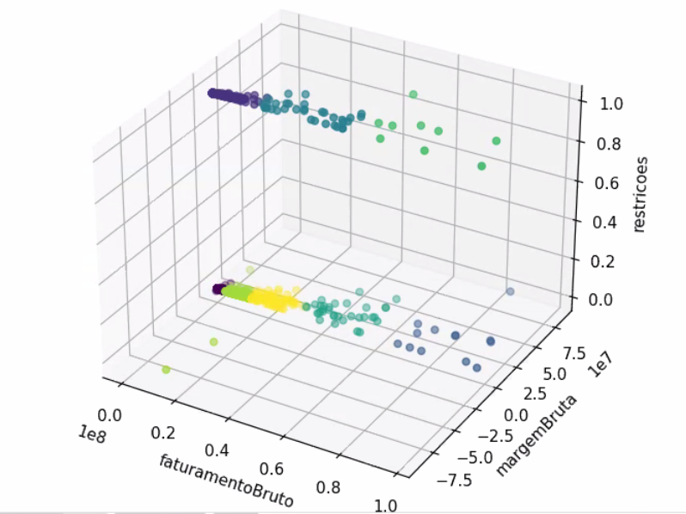
Processo
1
Segmentação dos Clientes
Foram utilizadas técnicas para criar agrupamentos de clientes por características relevantes:
Os atributos selecionados são "dados cadastrais", de forma a permitir a classificação de clientes atuais e novos.
# Etapas realizadas:
1- Limpeza dos dados, normalização e escolha de características relevantes;
2- Filtragem dos dados disponibilizados (Faturamento Bruto >= R$ 1.000,00 e <= R$100.000.000,00 mensais);
3- Testes de 2 a 20 clusters com KMeans, sendo que a melhor separação foi de 8 clusters (considerando Elbow, Silhouette);
4- Um novo arquivo csv foi gerado para utilização no treinamento do classificador;

Slide 6
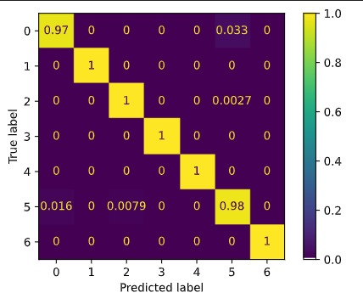
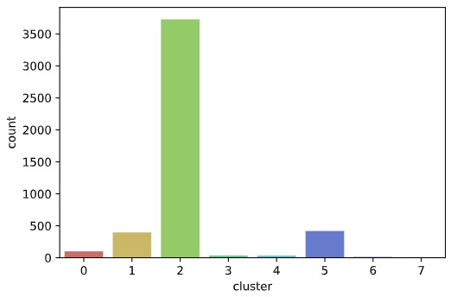
Processo
2
Classificação de Clientes
Utilizamos o mecanismos de testes a partir dos clientes já conhecidos onde vemos a performance de classificação de 99,5%.
Teste do Classificador utilizando dados Reais
Buscamos um arquivo da CVM, com dados de resultado de empresas abertas do ano de 2016.
A partir destes dados, efetuamos a preparação para aplicação do modelo, normalizando o faturamento e margem para período mensal.
Como um modelo de classificação trabalha com situações previamente conhecidas, eliminamos empresas com faturamento acima dos conhecidos através da divisão por uma constante aleatória.

Slide 7
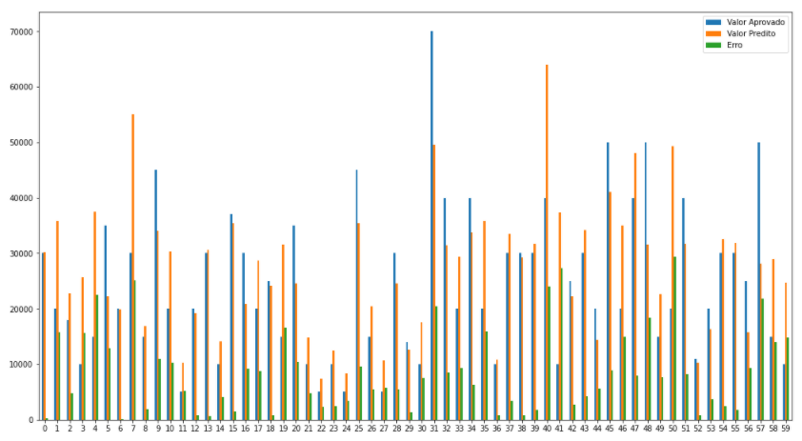
Processo
3
Apoio e sugestão para os analistas
Mantivemos exclusivamente dados cadastrais para viabilizar o processo para novos clientes. Com a utilização de técnicas de limpeza e seleção de dados, criamos um modelo capaz de sugerir valores de crédito para solicitações abaixo de R$100.000,00, o que representa 74% da base de clientes.
# Melhor regresor para este caso: Random Forest
# Regressor Random Forest. Mean Squared Error: 213,057,997.51. Mean absolute percentage error: 6.25. Mean Error 10,892.36

Slide 8
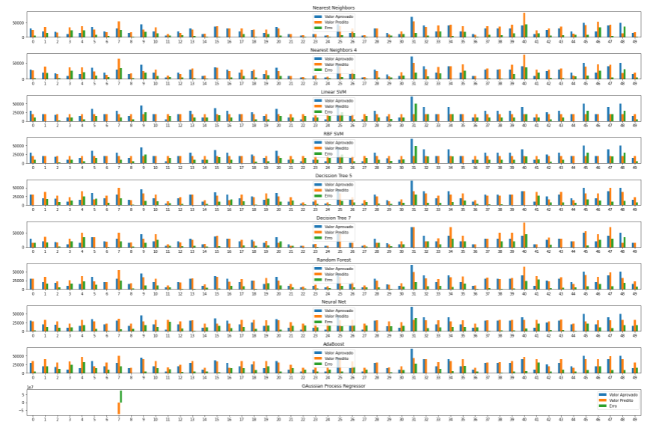
Processo
3
Regressor: O objetivo desta classe é utilizar métodos de regressão com o propósito de apoiar os analistas de concessão de crédito com uma sugestão de valor a ser aprovado

Slide 9
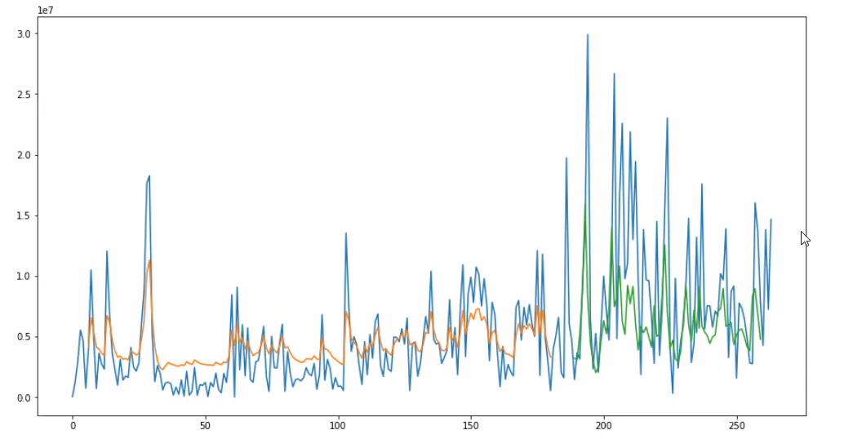
Processo
4
Forecast de concessão de crédito
O crédito concedido nos últimos 7 dias é utilizado como base para estimar o forecast de concessão de crédito nos próximos dois dias.
Foram utilizadas redes neurais baseadas em LSTM

Slide 10
Benefícios esperados
Redução do Lead time da esteira de aprovação de crédito, onde a análise levará minutos ao invés de horas.
Redução de custos com as análises, pois com a Inteligência artificial os créditos poderão ser analisados com um time menor.
Redução de Riscos de inadimplência dado que a análise foi baseada em algoritmos que calculam os valores de crédito comparando com clientes com as mesmas características.
Redução de perdas financeiras dado que o modelo indica quais clientes são bons pagadores.

Slide 11
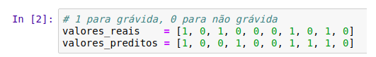
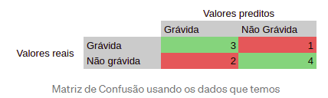
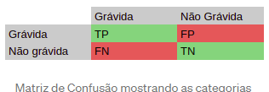
Apoio
O que são matrizes de confusão?
É um tabela que mostra as frequências de classificação para cada classe do modelo.
Exemplo: Imagine que tivessemos um modelo que, dada as características fisiológicas de uma paciente, dissesse que a mesma está grávida ou não.
Como saber se meu modelo previu bem? Como saber se ele prevê bem a classe que queremos (Grávida)? Essas e outras questões podemos entender com as matrizes de confusão.
Pegando o exemplo acima, ela vai nos mostrar as frequências:
Verdadeiro positivo (true positive — TP): ocorre quando no conjunto real, a classe que estamos buscando foi prevista corretamente. Por exemplo, quando a mulher está grávida e o modelo previu corretamente que ela está grávida.
Falso positivo (false positive — FP): ocorre quando no conjunto real, a classe que estamos buscando prever foi prevista incorretamente. Exemplo: a mulher não está grávida, mas o modelo disse que ela está.
Falso verdadeiro (true negative — TN): ocorre quando no conjunto real, a classe que não estamos buscando prever foi prevista corretamente. Exemplo: a mulher não estava grávida, e o modelo previu corretamente que ela não está.
Falso negativo (false negative — FN): ocorre quando no conjunto real, a classe que não estamos buscando prever foi prevista incorretamente. Por exemplo, quando a mulher está grávida e o modelo previu incorretamente que ela não está grávida.
Matriz de Confusão mostrando as categorias
Assim, nosso modelo:
Previu grávida 3 vezes corretamente
Previu não grávidas 4 vezes corretamente
Previu grávida 1 vez incorretamente
Previu não grávida 2 vezes incorretamente

Slide 12
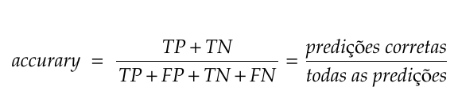
Apoio
Alguns conceitos importantes decorrentes da matriz
Acurácia
Diz quanto o meu modelo acertou das previsões possíveis. No contexto acima, nosso modelo teve uma acurácia de 70%, pois acertou 7 das 10 previsões. E a razão entre o somatório das previsões corretas (verdadeiros positivos com verdadeiros negativos) sobre o somatório das previsões.

Slide 13
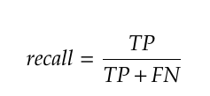
Apoio
Alguns conceitos importantes decorrentes da matriz
Recall
No material do Google Developers para Machine Learning, podemos ver que recall responde a seguinte pergunta: qual proporção de positivos foi identificados corretamente? Em outras palavras, quão bom meu modelo é para prever positivos, sendo positivo entendido como a classe que se quer prever, no nosso contexto, se a mulher está grávida. É definido como a razão entre verdadeiros positivos sobre a soma de verdadeiros positivos com negativos falsos.

Slide 14
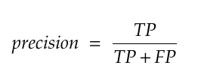
Apoio
Alguns conceitos importantes decorrentes da matriz
Precisão
Ainda usando o material do Google Developers, eles definem precisão como a resposta para a seguinte pergunta: Qual a proporção de identificações positivas foi realmente correta? Em outras palavras, o qual bem meu modelo trabalhou.

Slide 15
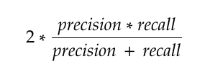
Apoio
Alguns conceitos importantes decorrentes da matriz
f-score
Já o f-score nos mostra o balanço entre a precisão e o recall de nosso modelo. Sua fórmula é:

